Slide 2
1. Zoom 가입하기
셀리더는 방을 개설하기 위해 필수적으로
Zoom 가입이 필요합니다.
가입 계정은 편의상 google 계정으로 진행할 예정입니다.
이미 zoom에 가입하셨거나, 스스로 가입이 가능하신분은 어려움을 겪는 다른 리더분들을 도와서 함께해주시길 바랍니다.

Slide 4
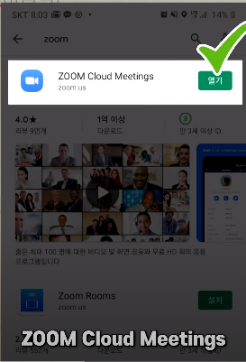
Google play 앱 실행
Zoom 검색
해당 앱 다운로드

Slide 5
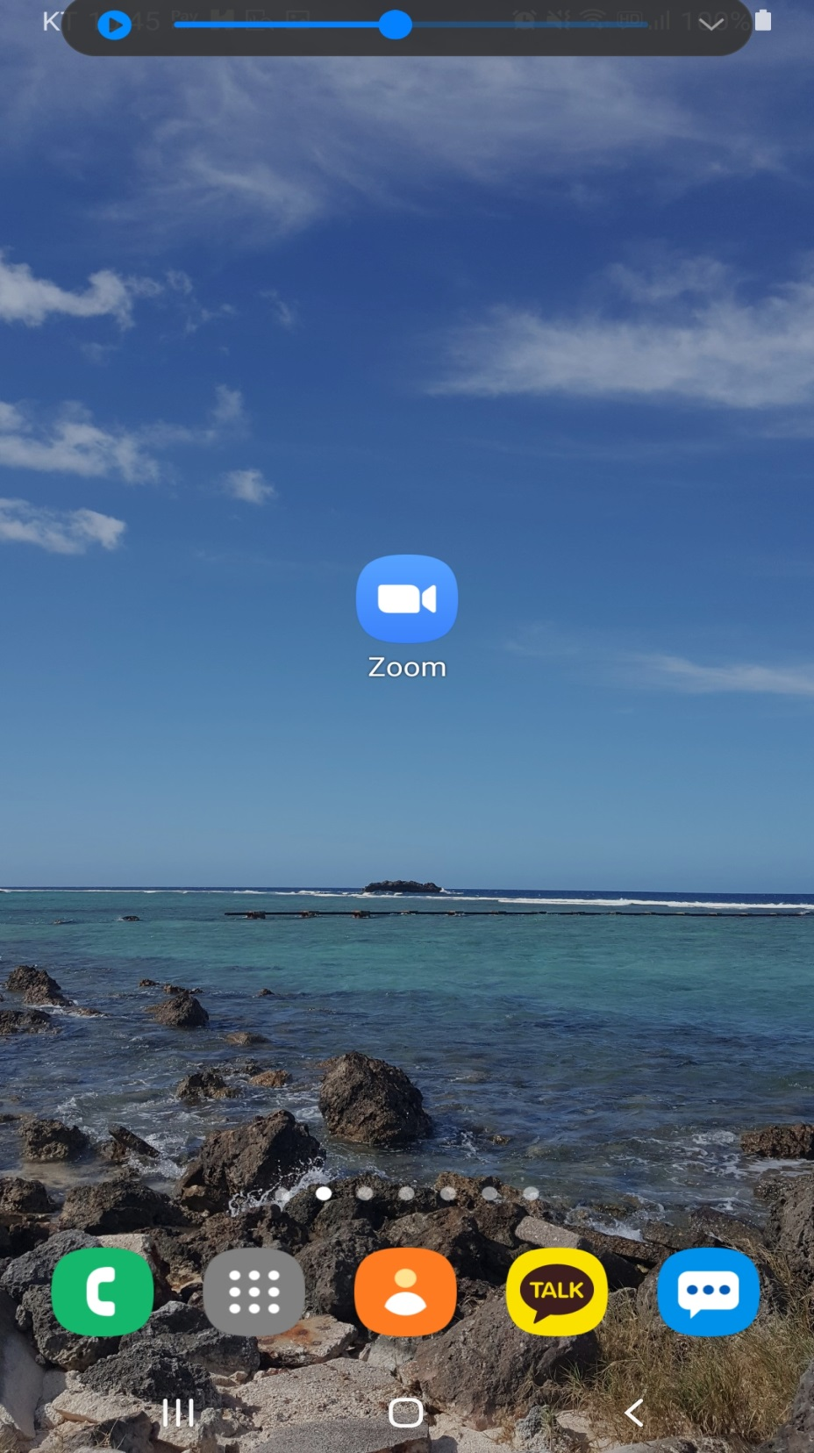
Zoom 아이콘 확인
앱 실행

Slide 6
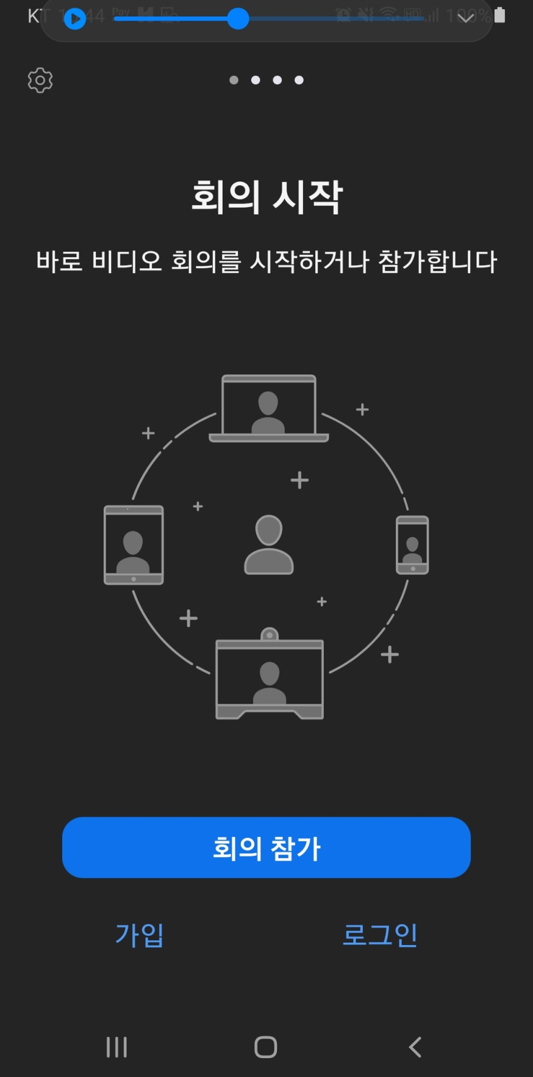
오른쪽 하단에
로그인 버튼 누르세요

Slide 7
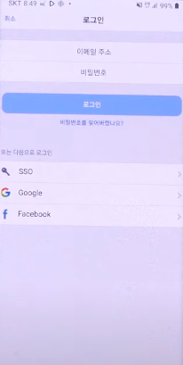
Google 버튼 터치

Slide 8
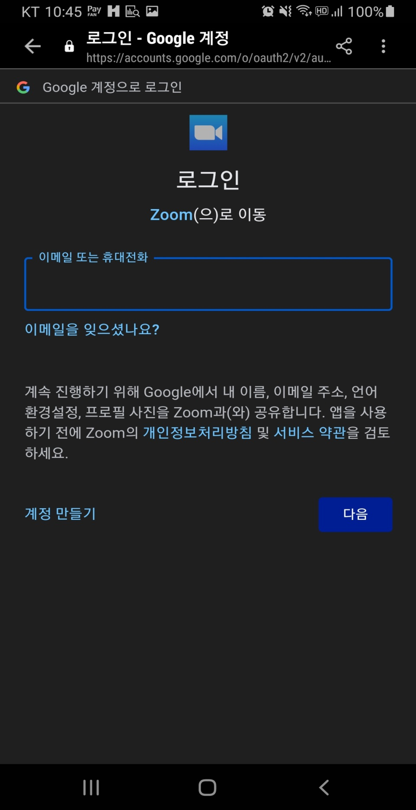
Google 아이디 또는 휴대전화번호를 입력하세요
(이미 아이디가 입력이 되있는 경우도 있습니다)
입력후 터치

Slide 9
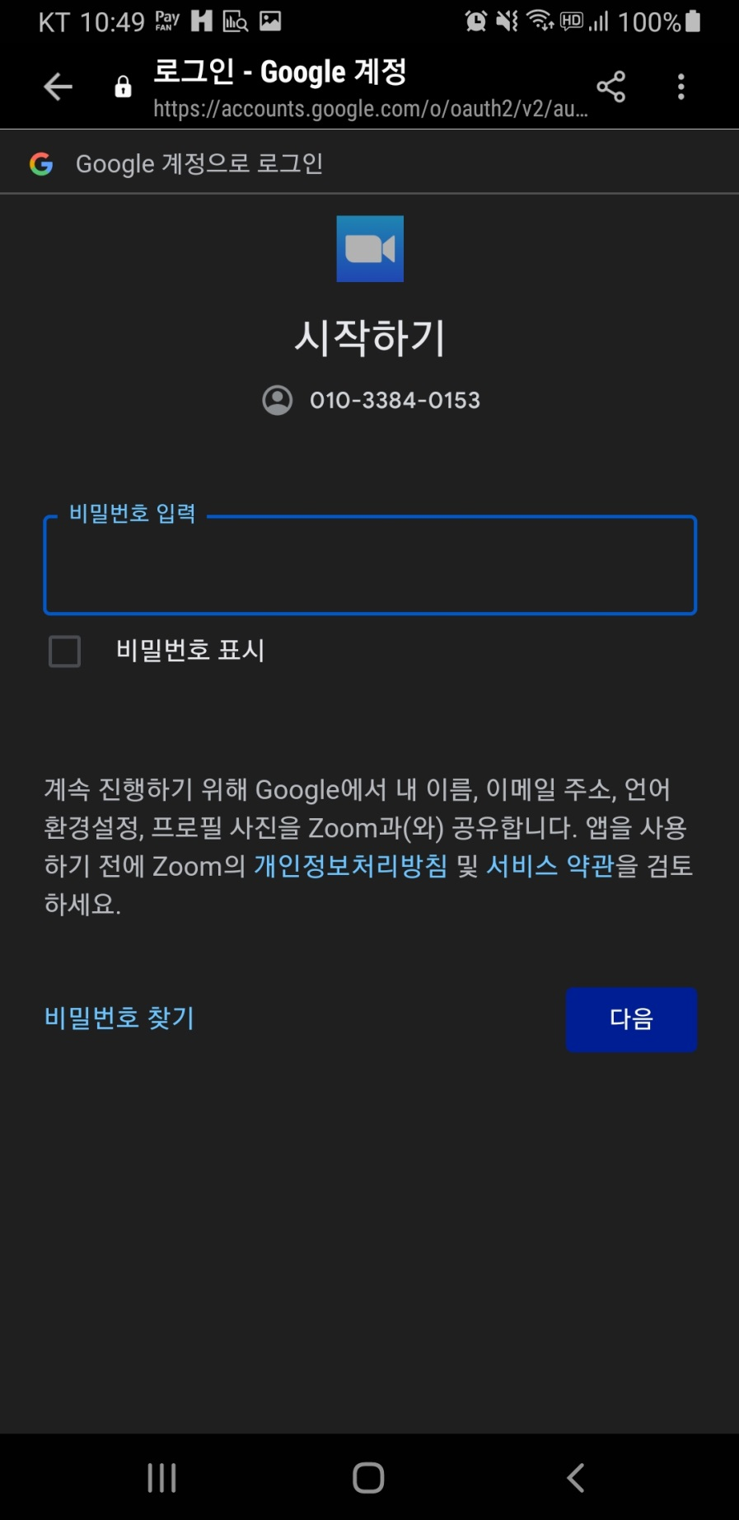
Google 비밀번호
입력
‘다음’버튼 터치
셀리더로 방을 개설하기 위해서 꼭 필요한 단계입니다.

Slide 10
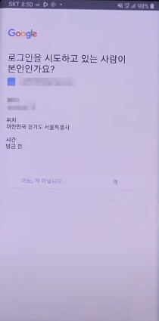
예, 또는 허용
연달아 터치 해주세요

Slide 11
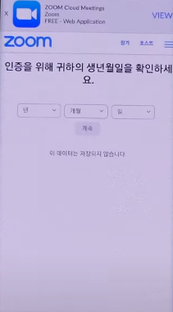
생년월일을 입력
입력후 ‘계속’ 터치

Slide 12
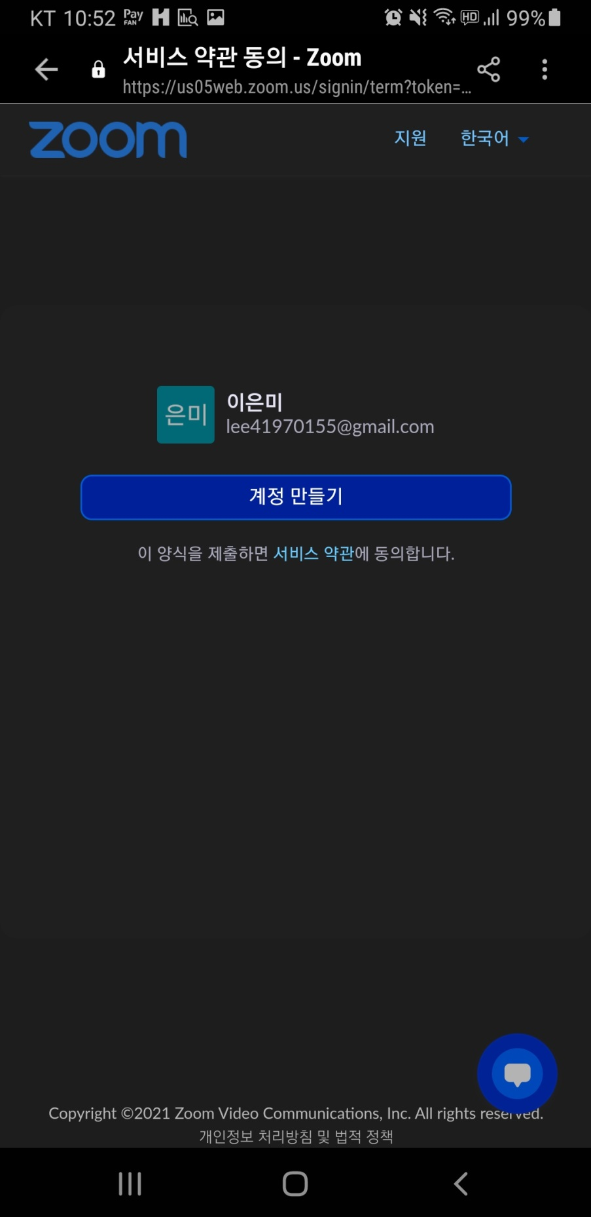
파란색 버튼
계정만들기 눌러주세요
lee0000@gmail.com

Slide 13
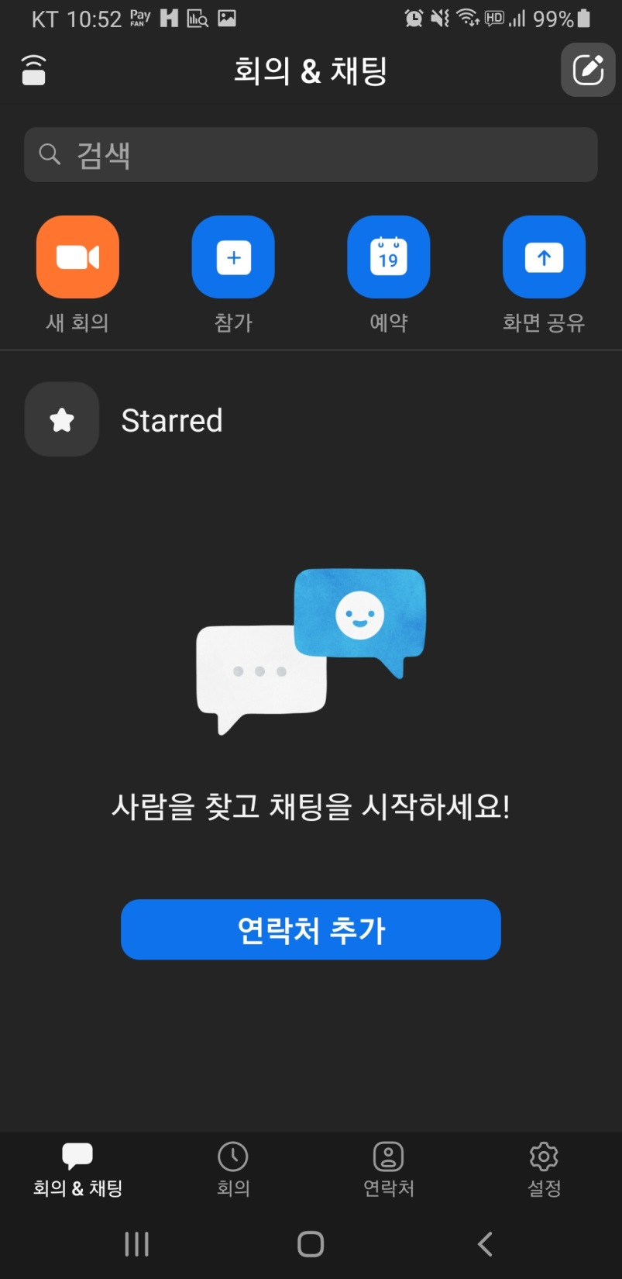
계정 생성이 완료되면
자동을 zoom 앱이 재실행 됩니다.
재실행 되지 않을시
직접 다시 재실행 해주세요
왼쪽 화면은 앱 실행 첫 화면입니다

Slide 14
수고하셨습니다. ^^

Slide 15
2. 초대하기
개요
실전편
정해진 시간내에 전달해야 하기에 이해 난이도가 가장 쉬운 방법으로 안내해 드립니다.
초대하는 방법은 여러가지가 있습니다. 각자 편한 방법은 이시간 이후에 개인적으로...

Slide 16
주황색 아이콘
‘새 회의’ 터치

Slide 17
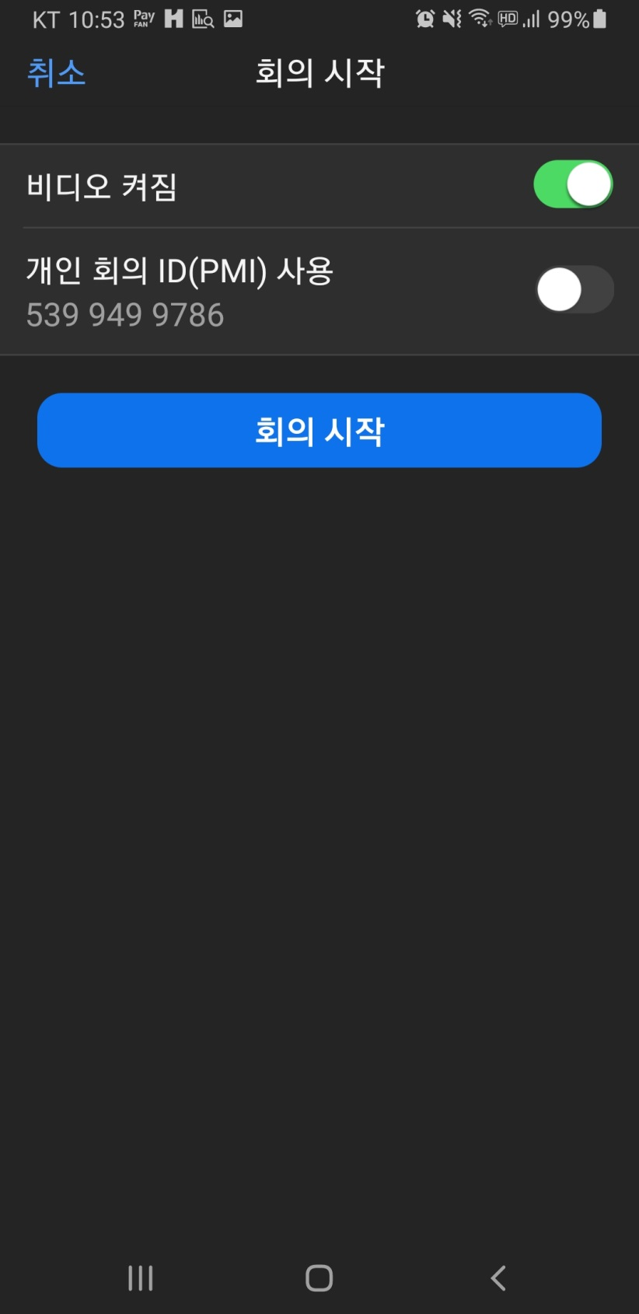
회의 시작 터치

Slide 18
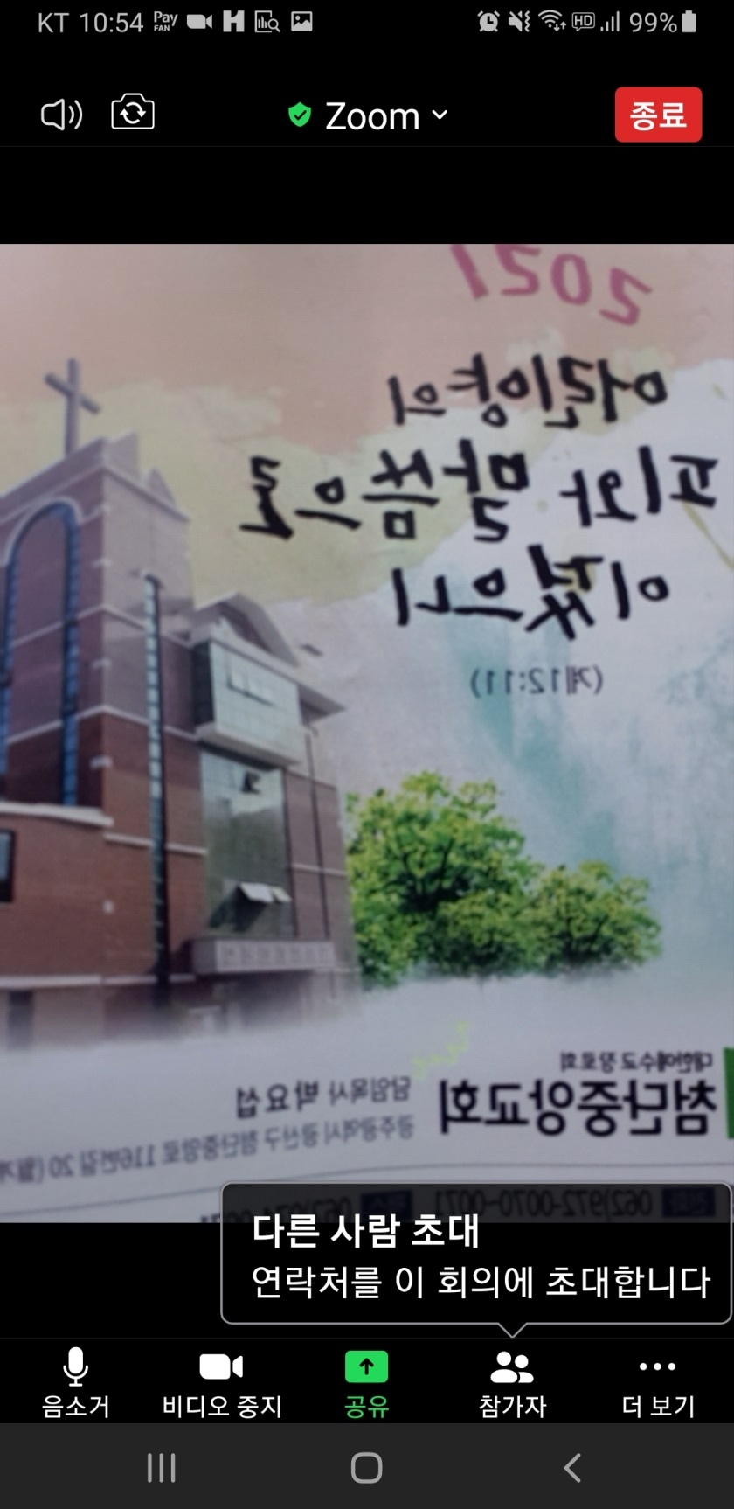
전면카메라가 켜지면서 내 얼굴이 화면에 나옵니다.
화면 하단 오른쪽에
‘참가자’ 터치

Slide 19
왼쪽 하단 ‘초대’버튼 터치

Slide 20
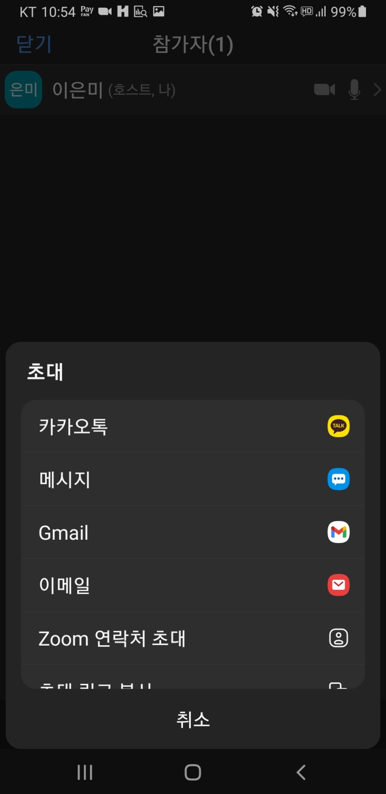
메시지, 또는 카카오톡
메시지 터치

Slide 21
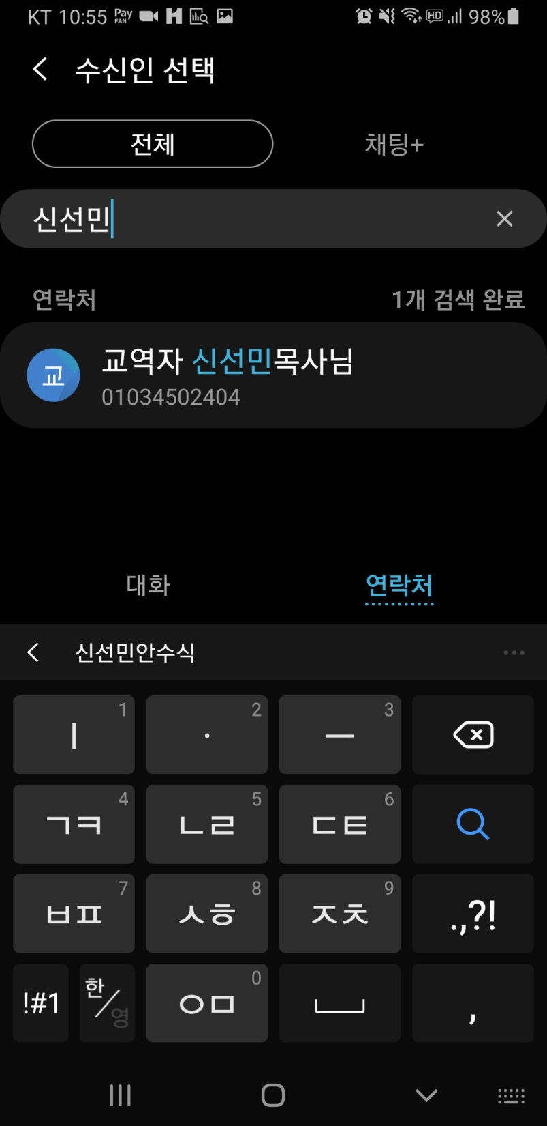
검색에서 맡으신 셀원 이름 검색 (다중선택 가능)
셀원이 10명이면 10명 모두 한꺼번에 체크할수 있습니다.
010-0000-0000

Slide 22
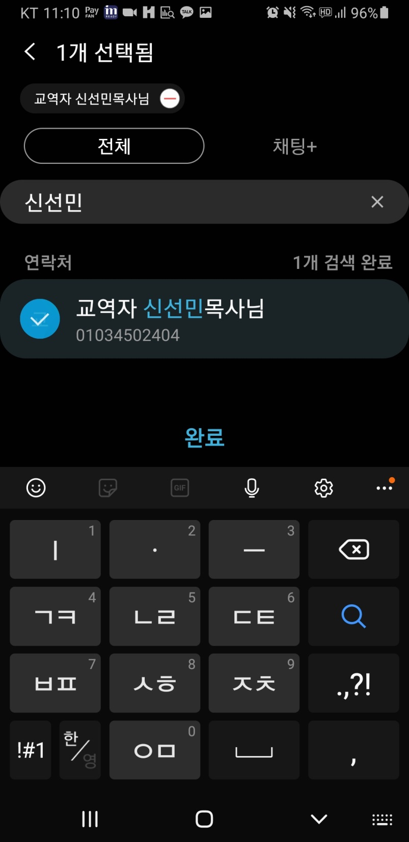
이름을 누르면 체크가 됩니다.
초대할사람 모두 터치 후 완료 터치
010-0000-0000

Slide 23
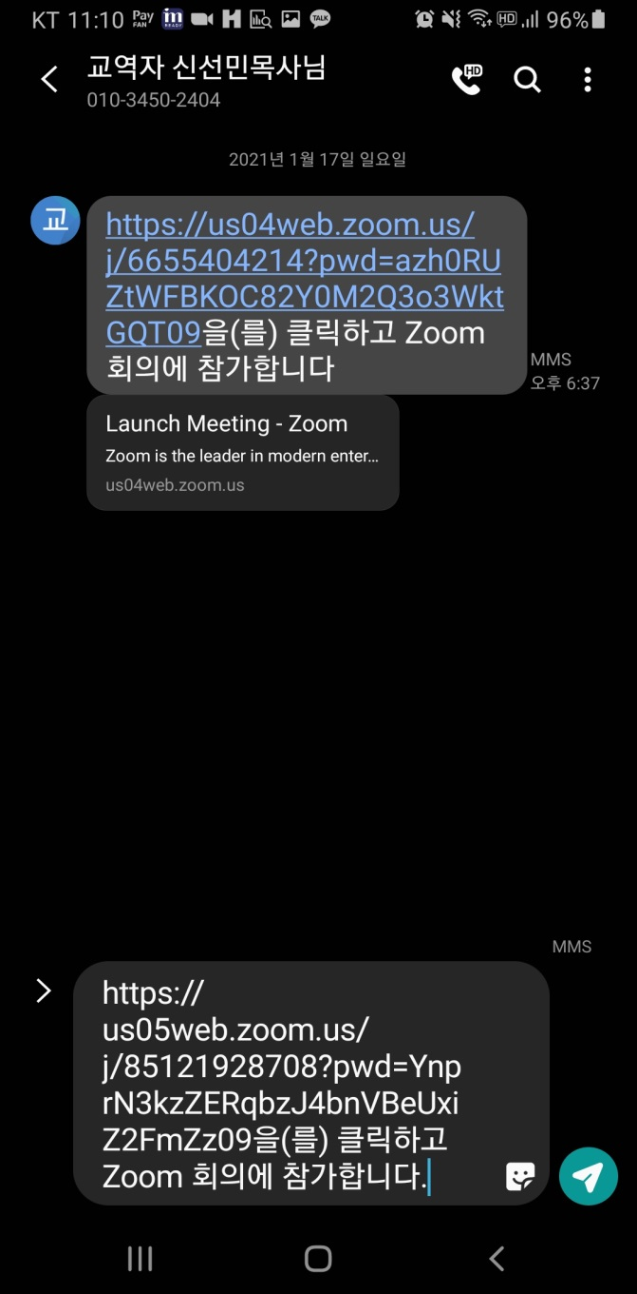
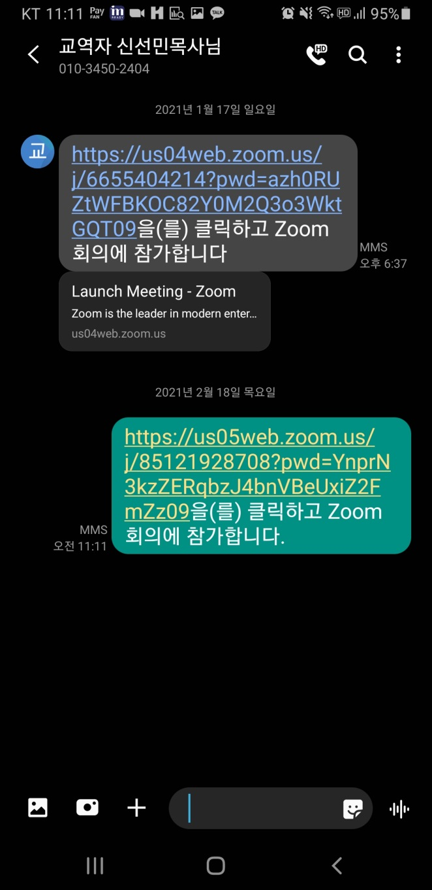
010-0000-0000
010-0000-0000
Zoom 초대 화면
생성된메시지를 전송합니다.

Slide 24
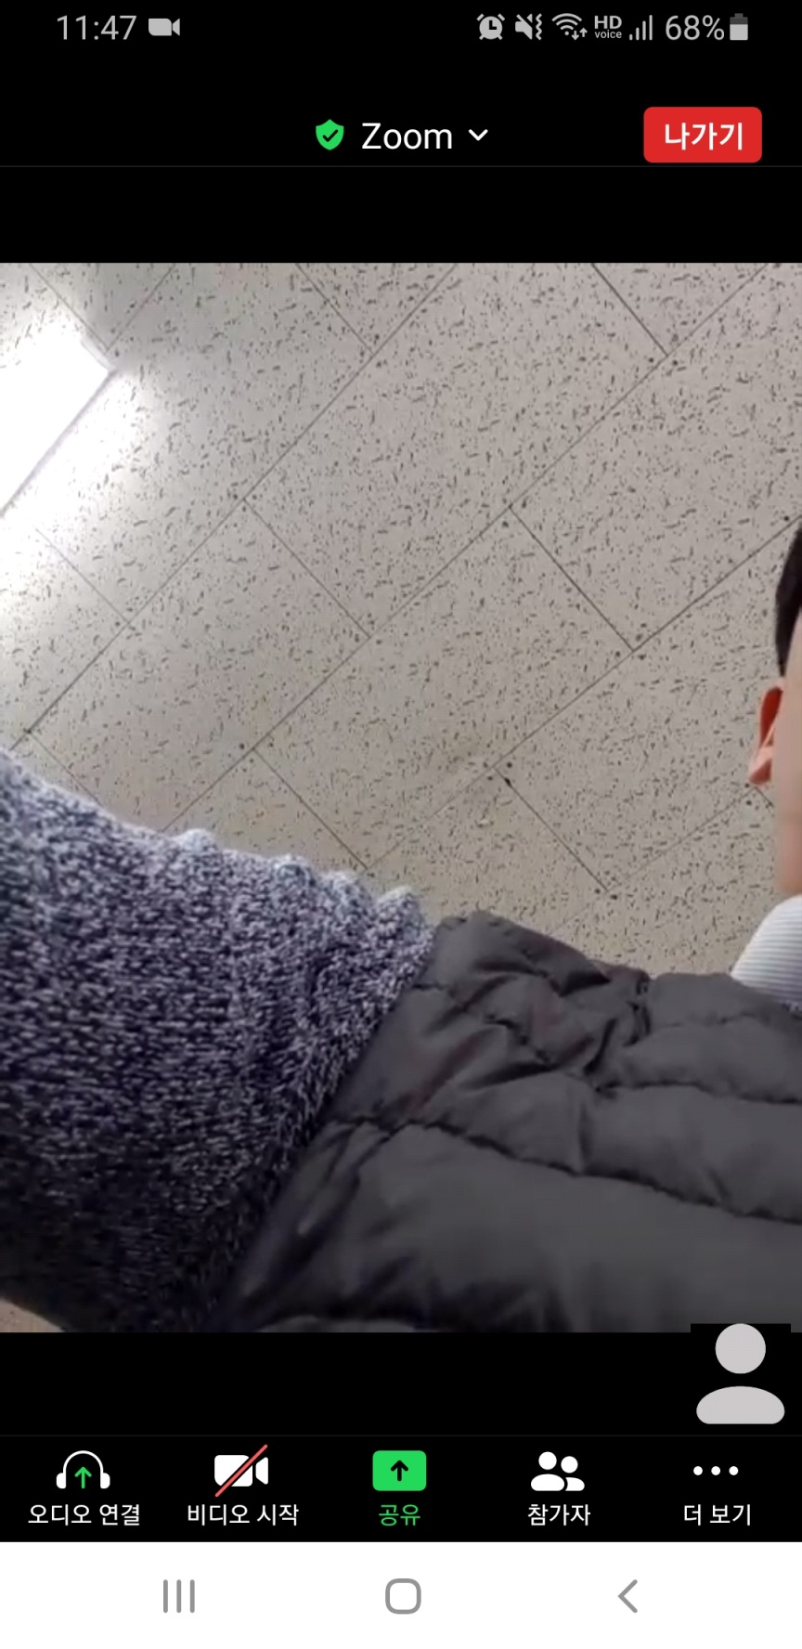
하단 탭중 왼쪽 첫번째, 두번째 보이는
오디오연결
비디오시작
★중요★
매번 꼭 눌러주셔야 내 얼굴, 내 목소리가 상대방에게 들립니다.

Slide 25
*참고사항
참여 하는 셀원들은 가입할 필요는 없습니다.
셀원들은 Zoom 앱을 설치만 해도,
초대문자를 통해 참여 가능합니다.
★스마트폰에서는 한 화면에 최대 4명까지 볼 수 있습니다.

